Slide 1
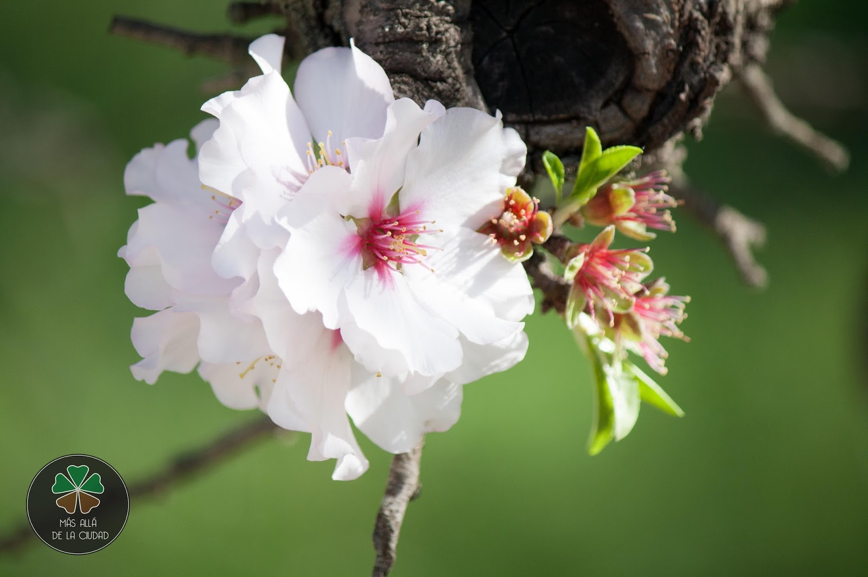
ALMENDRA DE ALCALALI
Iniciativa: “Reptes ``d’Alcalali”

Slide 2
Editado para al Ayuntamiento de Alcalali
OBJETIVO DE LA PRESENTACION
Dar a conocer los trabajos que RePTE y Cropprotection UPV pretenden realizar en el T.M. de Alcalali.
EDICION DE LA PRESENTACION
Esta presentación ha sido editada con Microsoft power point con las fuentes de origen sin haber sido modificadas.
Estas diapositivas son gratuitas bajo el uso de licencia de Creative Commons Attribution
Iniciativa Reptes `d’Alcalali

Slide 3
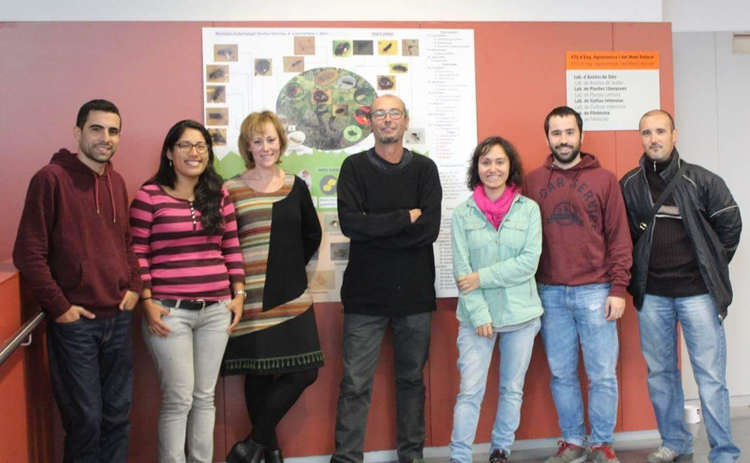
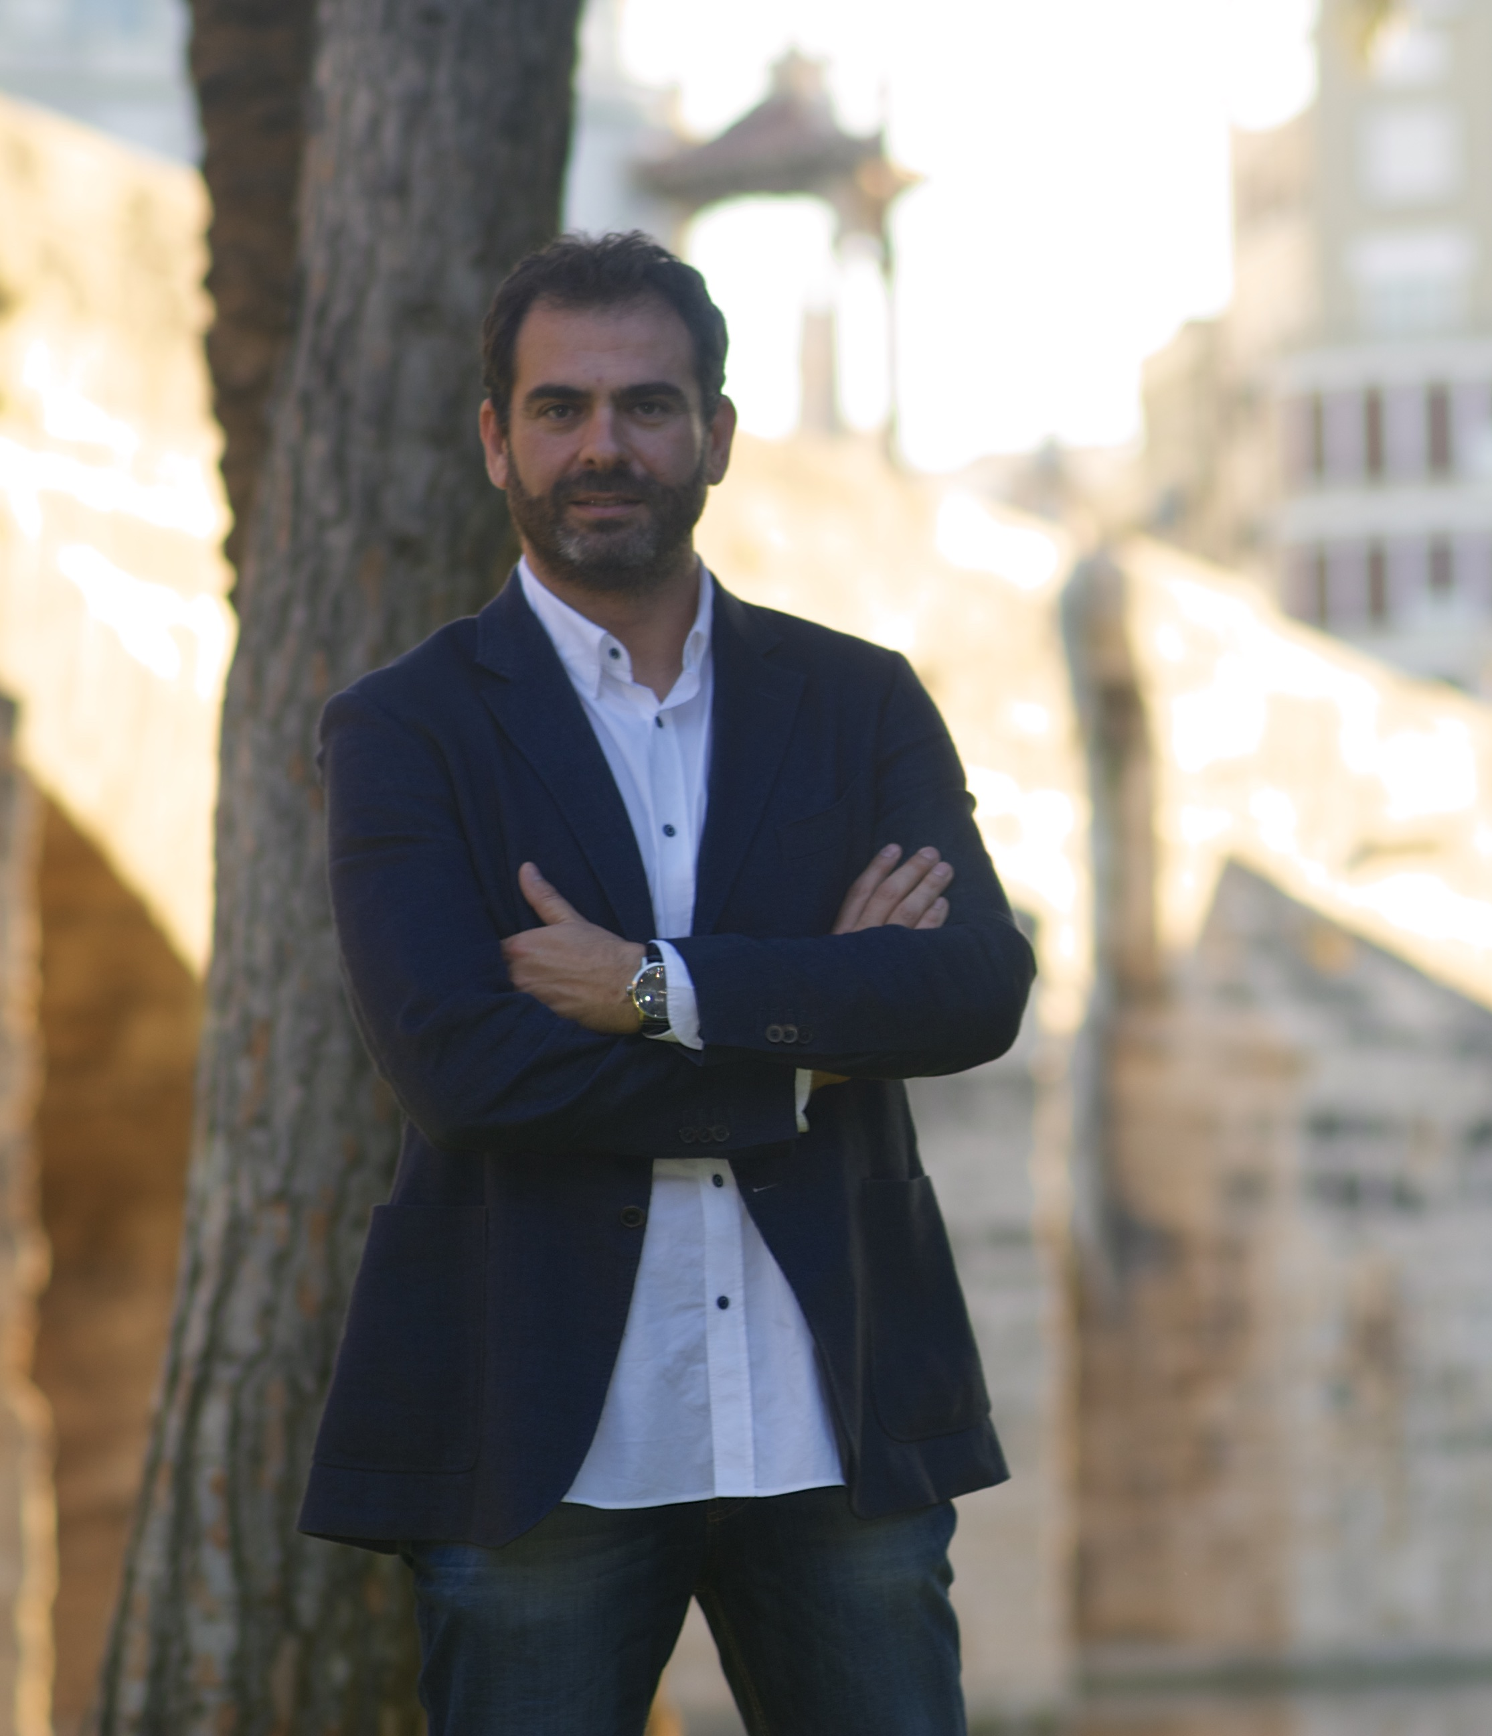
Presentarnos lo primero…
DEPARTAMENTO DE ECOSISTEMAS AGROFORESTALES DE la UPV; Gestion Integrada de Plagas (GIP)
RePTE; Asesoro en Subvenciones vinculadas al Desarrollo Rural y apoyo al liderazgo de iniciativas para el desarrollo rural
Iniciativa Reptes `d’Alcalali

Slide 4
POTENCIAR EL CULTIVO DE LA “ALMENDRA DE ALCALALÍ”
2 Objetivos
1
Que Buscamos…
Ayudar a FORTALECER el modelo de AGRICULTURA, para intentar que sea mas RESPETUOSO CON EL MEDIO AMBIENTE, MAS SEGURO para los habitantes y poder asi cuidar el PAISAJE
Impulsar la PROMOCION de la “Almendra de Alcalali”
entre TODOS los actores del territorio:
Comercios, Empresas, Cuidadanos e Instituciones
2
Iniciativa Reptes `d’Alcalali

Slide 5
Proponemos 4 areas de trabajo para conseguir estos objetivos
RECOMENDACIONES EN GESTION INTEGRADA DE PLAGAS Y ESTUDIO DEL PAISAJE-TERRITORIO
4.COMUNICACION DE LAS INICIATIVAS
DARNOS A CONOCER COMO MUNICIPIO (cada uno desde su responsabilidad social)
Objetivo 1
AGRICULTURA RESPETUOSA CON EL MEDIO AMBIENTE Y SEGURA
1
PONER EN VALOR LOS SERVICIOS AGROAMBIENTALES DEL PAISAJE-TERRITORIO
2
Objetivo 2
PROMOCION DE LA
“ALMENDRA DE ALCALALI”
3
PROMOCION DE LA ALMENDRA DE ALCALALI DESDE LA RESPONSABILIDAD SOCIAL TERRITORIAL (todos participan!)

Slide 6
Construyendo nuestro Reto
…En 6 pasos
Iniciativa Reptes `d’Alcalali

Slide 7
Estudio Global de la Agricultura Local y de sus caracteristicas
¿Que potencial tiene el cultivo del almendro en la zona?. Anegadas en produccion y potenciales
¿Que modelo de agricultura se practica?
¿Como estan distribuidos los campos de cultivo?
¿Disponemos de Biodiversidad suficiente para una gestion integrada de las plagas?
¿Que practicas en gestion integrada de plagas se estan realizando?
1

Slide 8
Recomendaciones en Gestion Integrada de Plagas y Territorio
Formacion y Recomendaciones en torno a:
GIP y en RD Uso Sostenible de Plaguicidas
Herramientas para el Control Biologico
Identificacion de Servicios Agroambientales
Funciones de la Biodiversidad en nuestros campos de cultivo
2

Slide 9
Identificacion del Valor de los Productos Locales
Puesta en VALOR por parte de TODOS de
la Almendra de Alcalali
Podriamos identificar…
¿Que beneficios aporta a los consumidores la Almendra de Alcalali?
En que se diferencia de otras almendras?
3

Slide 10
Responsabilidad Social Territorial
Agricultura Ecologica
Respetuosa con Medio Ambiente y
Segura para los
Agricultores
Consumidores
Compra de los productos locales de calidad frente a otros productos
Compromiso del Comercio Local y Empresas de todos los sectores
Promocion y el Consumo Responsable de los productos de su Territorio
Instituciones
Apoyo institucional para un municipio sostenible y que fomenta la economia local
Identificar los Beneficios y
Diferencias
respecto a otros Territorios y Productos Locales
Valor
Iniciativa Reptes `d’Alcalali

Slide 11
¿Como podemos promocionar la almendra de Alcalali?
Peluqueria y
Estetica
Alojamientos Rurales
Bares, cafeterias, restaurantes
Como promotores
Como productores
Como consumidores
Panaderia
Alimentacion
Mecanico
Construccion
Jardineria
Servicios
Carpinteria
Inmobiliaria
Estanco
Informatica
Salud
Consumidores
Piensos
Agricultores
Fontaneria
Electricista
Apicultura
Iniciativa Reptes `d’Alcalali

Slide 12
Asesoramiento en Subvenciones e Iniciativas de Economia Rural
Dentro de los objetivos del proyecto trabajaremos por conseguir el maximo de subvenciones y ayudas posibles:
Ayuntamiento
Empresas de todos los sectores
Asociaciones, personas, etc.
Autonomos
4

Slide 13
Subvenciones Agricolas
Subvenciones para la
la economia local
Iniciativa Reptes `d’Alcalali
ALMENDRO
Creación Mapa de Subvenciones de los actores de la inicativa: Reptes d’Alcalali

Slide 14
Analisis de los resultados
Principales hitos logrados y analisis posterior del proyecto:
AMBITO AGRONOMICO Y MEDIOAMBIENTAL
AMBITO COMERCIAL LOCAL Y PARTICIPATIVO
AMBITO DE LA COMUNCIACION DEL PROYECTO
5

Slide 15
Incremento de la Superficie destinada al cultivo del almendro
Nº de COMERCIOS involucrados en la Iniciatica Reptes d’Alcalali
Incremento en el consumo local de almendra de Alcalali
Iniciativa Reptes `d’Alcalali

Slide 16
Propuesta de ACCIONES a medio plazo; timing de la iniciativa
6
Analizados los resultados plantearemos acciones concretas para hacerse a medio plazo.
P. ej: Creacion de una Marca que se base en la calidad y en la manera de producir Almendra de Alcalali

Slide 17
AMBITO COMERCIAL
Comercio Responsible con su Territorio
AMBITO DE LA COMUNICACION DEL PROYECTO
Plan de medios y Campañas de promocion de la ALMENDRA DE ALCALALI
AMBITO AGRONOM. Y MEDIOAMB.
Modelo
Agricultura
Ecologica
JULIO-AGOSTO
Estudio previo; toma de contacto
SEP.-OCT.
Analisis de Resultados
NOV.-FEBR
Balance de identificacion de acciones.
FEB-MARZO
Listos para poner en marcha un proyecto!
Comunicación de la iniciativa
Comunicación de los Resultados
Propuesta de acciones-proyecto
PROPUESTA DE ACCIONES A MEDIO PLAZO
TIMING DE LA INICIATIVA
Iniciativa Reptes `d’Alcalali

Slide 18
DATOS DE CONTACTO
RAFAEL LABORDA: Tlfno. 963 87 92 57
rlaborda@eaf.upv.es
MANUEL PEÑA: Tlfno. 605 06 75 71
manuel@repte.org
GRACIAS
POR SU ATENCION

